Slide 1
БАЛКАНСКИ РАТОВИ
Важне личности

Slide 2
Први балкански рат
Први балкански рат је октобра 1912. године започела Црна Гора, месец дана касније и све остале савезнице (Србија, Бугарска и Грчка) ушле су у рат против Турске. Војске балканских држава биле су надмоћније и у људству и у наоружању. Турска је морала да брани прилично дугачку границу, и у томе није имала успеха. Бугарска војска брзо је стигла до Једрена, али није успела да га заузме. Грчка војска пошла је на север, ослободила Солун и стигла до Битоља. Црногорска војска продрла је до Пећи и Скадра. Српска војска кренула је у три правца: према Рашкој области, Косову и североисточној Македонији. Србија је однела две значајније победе: на Куманову, октобра, и код Битоља, новембра 1912. године. Пошто су ослободиле Косово и већи део Македоније, српске трупе прешле су Албанију и избиле на Јадран, заузевши Драч.

Slide 3
Други балкански рат
Незадовољство поделом освојених турских подручја, посебно Македоније, довело је до Другог балканског рата (29. јун – 10. август 1913. године). Једна бугарска војна јединица је 29. јуна 1913. године по наређењу генерала С. Кочева напала српске снаге на реци Брегалници(тзв. Брегалничка битка), а 30. јуна и грчке снаге на подручју Солуна. Иако је бугарска влада покушала да оспори ратне операције против Србије и Грчке, оне су 8. јула 1913. године објавиле рат Бугарској. Убрзо су им се придружиле и Црна Гора и Румунија, као и Турска са жељом да поврати нека подручја која је током Првог балканског рата изгубила.

Slide 4
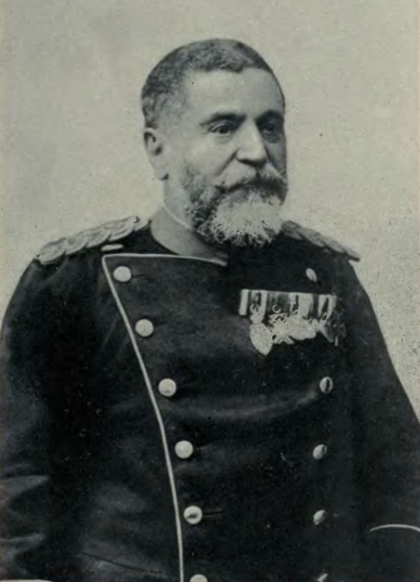
Радомир Путник
Радомир Путник (Крагујевац, 12/24. јануар 1847 —Ница, 17. мај 1917) био је српски војвода. Током своје богате војничке каријере био је два пута начелник Главног генералштаба, пет пута Министар војни и начелник Штаба Врховне команде Војске Краљевине Србије у Балканским и Првом светском рату.

Slide 5
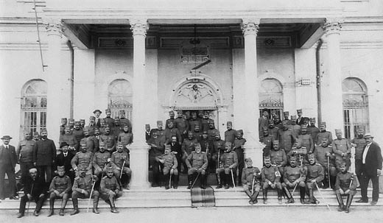
У Балканским ратовима био је начелник штаба Врховне команде. После Кумановске битке унапређен је у чин првог војводе српске војске. У Битољској бици је одиграо кључну улогу и правилним распоредом снага је Турцима нанео велики ударац у Првом балканском рату. У наставку рата је командовао продором ка Јадранском мору, који се завршио опсадом Скадра. Упркос војничкој победи, Скадар је након притисака великих сила припао новооснованој албанској држави. У сукобу са Бугарском за време Другог балканског рата је нанео пораз бугарској војсци у Брегалничкој бици, где није искористио сав потенцијал победе да докрајчи Бугаре.

Slide 6
Његов отац Димитрије рођен је у Белој Цркви као син јединац и био је учитељ. Из Баната се преселио у Крагујевац, где је био познат као најбољи учитељ у основној школи. Мајка му се звала Марија, и као и његов отац, родила се у Белој Цркви. Радомир је много поштовао своју мајку, и издржавао ју је до краја живота. Она је на њега имала много јачи утицај него отац Димитрије. Путник је имао два брата и две сестре.
У свом родном месту је завршио основну школу и нижу гимназију. Презиме Путник његова породица је добила у време када су се њихови преци, тачније деда Арсеније, доселили са Косова у Белу Цркву. Када су његовог деду, који је тада имао око седам година, упитали како се зове, одговорио је да је он путник у непознатом правцу. Тако су Арсенија назвали Путник.

Slide 7
Бивши краљ Милан је испричао своју верзију приче са разлозима за пензионисање Радомира Путника, која није била претерано уверљива. По тој верзији, пензионисан је због неосноване сумње да је учествовао у такозваној Чебинчевој завери, која је наводно припремана против краља Александра. У априлу 1894. Михаило Чебинац је ухапшен на железничкој станици у Београду, када је покушао да пређе у Аустроугарску, и у торби коју је носио је нађено писмо за Петра Карађорђевића и свеска у којој су били унети сви Чебинчеви састанци и разговори. У тој свесци се налазило и Путниково име, што је указало да је он члан завереничке групе која је дејствовала против круне.

Slide 8
Након краја рата, Путников ковџег није пренет у Краљевину Југославију. Временом су се због тога побунили преживели војници и његови ученици који су захтевали да се његов ковчег што пре донесе у Србију и прописно сахрани. Тек 6. новембра 1926. године су на београдску железничку станицу стигли посмртни остаци војводе Путника, скоро десет година после његове смрти. Сахрана је одржана 7. новембра на Новом гробљу. На улицама којим се кретала погребна поворка налазила се буквално цела престоница, мноштво народа из Војводине, као и бројна изасланства из осталих делова Србије.

Slide 9
Степа Степановић
Степан Степановић – Степа (Кумодраж код Београда, 28. фебруар/11. март 1856 — Чачак, 27. април 1929) био је српски и југословенски војвода.
Учесник је српско-турских ратова (1876—1878), као питомац-наредник, касније потпоручник. У периоду између битака на Сливници и код Куманова обављао је дужности команданта батаљона, пука, бригаде, дивизије и помоћника начелника Главног ђенералштаба. Два пута био је и министар војни. У том периоду Српска војска је у организационом, стручном, материјалном и моралном погледу била добро припремљена за предстојеће ратове. У Првом балканском рату (1912—1913) Степа Степановић је командовао Другом армијом.

Slide 10
Степа Степановић је рођен 28. фебруара/11. марта 1856. године од оца Ивана Степановића и мајке Радојке (рођене Николић) у селу Кумодраж код Београда. Био је трећи син, а четврто дете по реду. Име је добио по свом деди Степану, по коме је цела његова породица названа Степановић. Постоје две теорије о пореклу његове породице.
Прва теорија гласи да су се Степановићеви преци, који су се звали Живановићи, доселили из Босне и Лике, док по другој теорији његови преци су се доселили из околине Лесковца и Пирота за време Велике сеобе Срба. Његова мајка Радојка је, због кућних и пољских послова, имала врло мало времена за њега и често би га остављала кући са својом свекрвом да се о њему стара.

Slide 11
У Првом балканском рату (1912—1913) Степа Степановић је командовао Другом армијом. У Другом балканском рату, армија под Степином командом пожртвовано је бранила нишавску зону са утврђеним логором у Пироту. Када је почео Први светски рат, као заступник одсутног начелника Штаба Врховне команде Радомира Путника, руководио је мобилизацијом и концентрацијом Српске војске. После Путниковог повратка у земљу, поново преузима дужност команданта Друге армије и са њеним главним снагама изводи марш-маневар преко Коцељеве и Текериша. У ноћном нападу, на источним падинама Цера, поразио је 21. дивизију аустроугарског 8. корпуса и чиме је омогућио је победу Срба у тој бици Церске битке. За ту савезничку победу над Централним силама, 29. августа 1914. године, унапређен је у чин војводе. Његова армија је у бици на Дрини пожртвовано бранила Мачву, успешно одбијала више концентричних напада надмоћнијих аустроугарских снага, приковала Поћорекову Пету армију за обале Дрине и Саве и месецима исцрпљивала и трошила њене снаге. У Колубарској бици (од 16. новембар до 15. децембар 1914.) Друга армија је на десној обали Колубаре најпре зауставила непријатељски напад, а затим учествовала у маневарским подухватима војвода Радомира Путника и Живојина Мишића, што је довело до слома аустроугарске Балканске војске. За време инвазије на Србију у јесен 1915. године, Степановићева армија је заједно са Тимочком војском, осујетила покушај бугарске Прве армије да кроз нишавску зону продре у позадину главних снага Српске војске ангажоване на северном фронту и тиме умногоме допринела пропадању Макензенових планова о брзом окружењу и уништењу Српске војске.

Slide 12
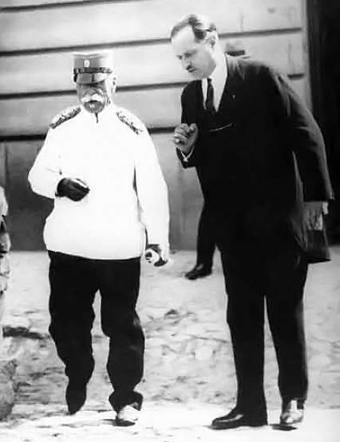
По изласку из активне војне службе Степа је живео у Чачку. У Београд је одлазио кад је морао на позив врховног команданта и његових ратних сабораца. У прво време је највећи период проводио са својим унучићима у башти. Неговао је воће и цвеће. Са Солунског фронта је донео ратни сто на расклапање и сместио га у хлад баште где је често време проводио сам.

Slide 13
Сахрана је одржана 29. априла 1929. године, а њој су присуство­вали краљ Александар I Карађорђевић, члано­ви краљевске владе, официрског ко­ра, ратни друго­ви, делегације савезнич­ких земаља, по­ро­дица, патријарх српски Димитрије, владика жич­ки Јефрем Бојовић (брат војводе Петра Бојовића) са свештенством и неко­лико хиљада грађана. То је уједно био највећи јавни скуп у Чач­ку између два светска рата, како по бро­ју учесника, тако и по друштвеном угледу и значају присутних на сахрани. Шко­ле нису радиле, све радње у варо­ши то­га дана биле су затво­рене од 12 часо­ва па све до краја сахране, предузете су по­себне мере безбедно­сти. Соп­ственици радњи и грађани су били обавезни и да „пазе и мотре о то­ме: ко све и са каквим циљем у њихо­вим кућама, радњама, зградама и дво­риштима буде до­лазио или се бавио за време сахране“. У варо­ши су биле истакнуте државне заставе и црне заставе у знак жало­сти за великим војско­вођом. По­гребна по­ворка је од цркве до гро­бља организо­вано, пешке, неколико сати про­лазила кроз град док су варош надлетали авио­ни

Slide 14
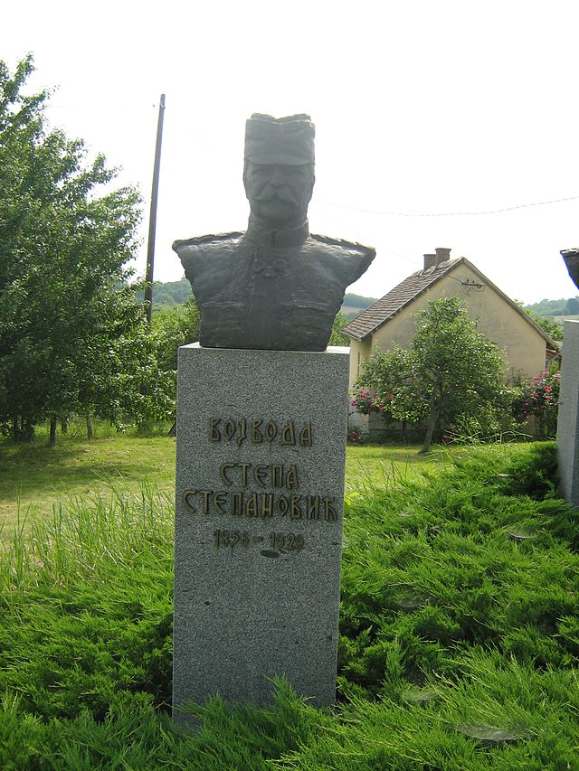
Осим споменика у Чачку, у Београду главна улица на Вождовцу носи његово име, у родном Кумодражу подигнут је споменик и основна школа добила је његово име. Село Марин Мајур код Новог Сада од 1927. зове се Степановићево, једно село у Банату, близу српско-румунске границе, у општини Нова Црња, носи име Војвода Степа.
Српски песник Алекса Шантић је близу Мостара 1919. у његову част написао песму „Војводи Степи“

Slide 15
Никола I Петровић
Никола I Петровић Његош (Његуши, 7. октобар/19. октобар 1840 — Антиб крај Нице, Француска, 2. март 1921) је био књаз Црне Горе у периоду 1860—1910. и краљ у периоду 1910—1918. из династије Петровић-Његош.
Наследио је на црногорском престолу свог стрица Данила. За време његове владавине Црна Гора је на Берлинском конгресу 13. јула 1878, после Црногорско-турског рата, добила међународно признање и знатно територијално проширење. Даља територијална проширења Црне Горе уследила су након Балканских ратова (1912—1913).

Slide 16
Никола се родио у селу Његуши, одакле је пореклом владајућа династија Петровић-Његош. Његов отац, војвода Мирко Петровић-Његош је био чувени црногорски ратник и старији брат књаза Данила, који није имао мушког наседника. Николина мајка Стана Петровић је била родом из познате породице Мартиновића.
Војвода Мирко је верио свог сина док је Никола имао 12 година за шестогодишњу Милену Вукотић, ћерку богатог војводе Петра Вукотића, блиског Мирковог пријатеља са ким је заједно ратовао током 50-их година 19. века. Двојица пријатеља су одлучила да учврсте пријатељство браком своје дјеце.
Никола, који је од детињства учен ратничким вештинама, ретко је виђао своју будућу супругу, пошто је провео дeо свог детињства у Трсту у дому Кустића, из ког је потицала кнегиња Даринка, Данилова супруга и Николина стрина. Кнегиња Даринка је била велики франкофил, па је на њено инсистирање потенцијални наследник послат на школовање у Лицеј Луја Великог у Паризу.

Slide 17
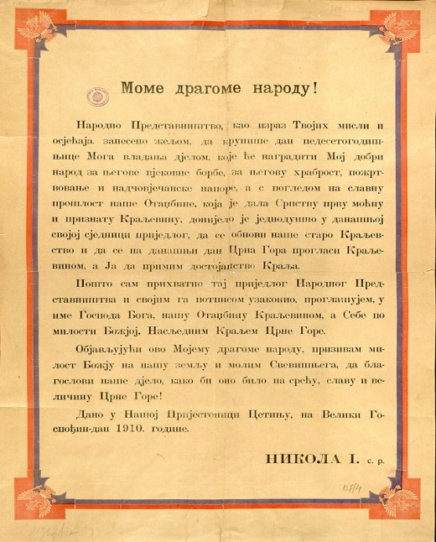
Током 1909. кнез Никола је покренуо низ дипломатских акција са циљем интернационализације црногорског питања. Позвао је италијанску, француску и аустроугарску флоту да уплове у Бар. Неколико официра ових флота је посетило кнеза Николу на Цетињу. Сви официри су отишли из Црне Горе са утиском да ће се на педесету годишњицу владавине Никола крунисати за краља. То је наговијестио сам Никола у својем новогодишњем обраћању. Питање Николиног крунисања за краља је било тема писања србијанских и црногорских новина почетком 1910. У већини србијанских медија могућност Николиног крунисања за краља је примљена негативно. Постављало се питање да ли ће Николин зет, краљ Петар, посјетити церемонију, што би било знак да Србија признаје проглашење Црне Горе за краљевину. Предсједник србијанске владе и вођа Народне радикалне странке Никола Пашић је сматрао да би Николино крунисање сукобило династије Петровића и Карађорђевића и довело до подјеле српства у два супротстављена табора.

Slide 18
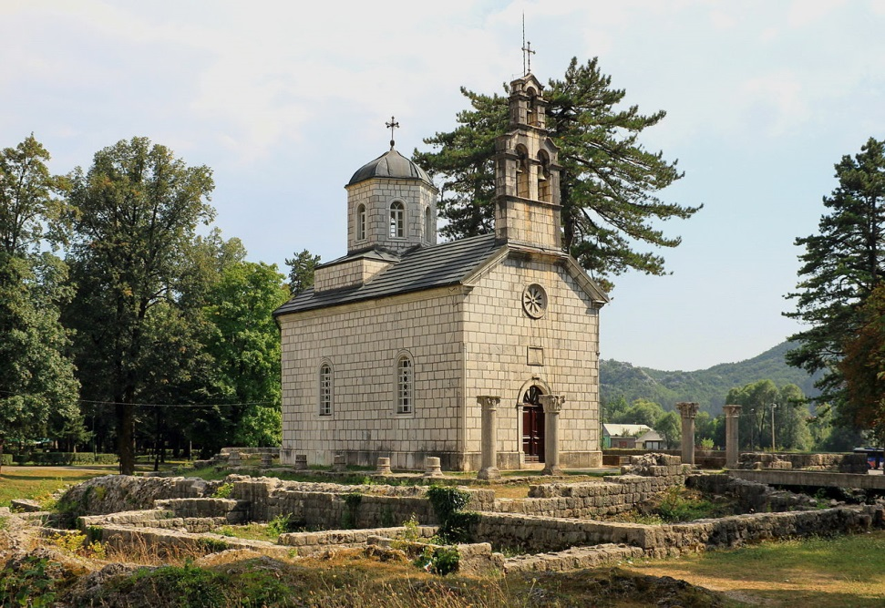
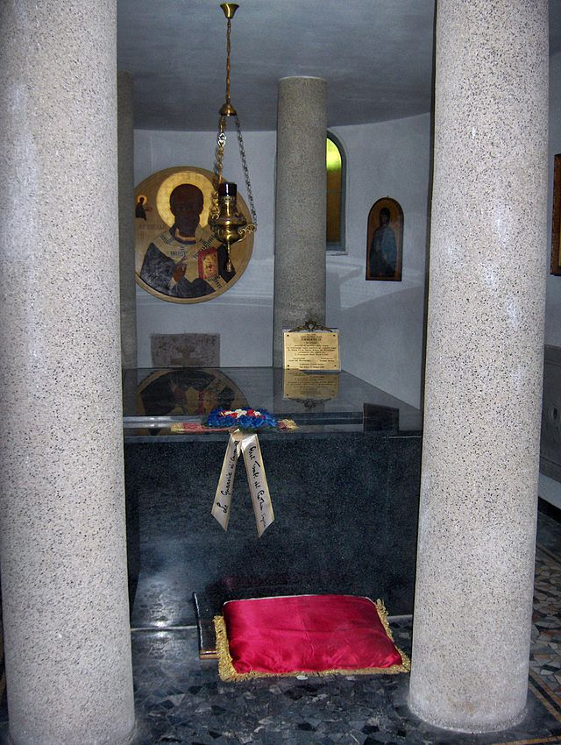
После Првог светског рата Црна Гора је уједињена са осталим земљама Јужних Словена у Краљевину Срба, Хрвата и Словенаца. Све до смрти краља Николе Италија је помагала његове тежње за обновом Краљевине Црне Горе. Италија је подржавала црногорску избегличку владу до краја 1921, која је упућивала меморандуме Друштву народа, протестујући због „издаје Црне Горе од стране сила“. Никола је преминуо у Антибу 1921. По жељи његове кћери краљице Јелене, сахрањен је у руској цркви у Санрему. Независност Црне Горе велике силе признавале су све до 1922. када су све прихватиле југословенску власт.
Године 1989. посмртни остаци краља Николе, краљице Милене и двоје од њихове дванаесторо деце су поново сахрањени у Црној Гори.

Slide 19
Александар I Карађорђевић
Александар I Карађорђевић (Цетиње, 4/16. децембар 1888 — Марсељ, 9. октобар 1934), такође називан витешки краљ Александар Ујединитељ, био је други краљ Краљевине Срба, Хрвата и Словенаца, а касније и Краљевине Југославије (1929—1934). Био је други син краља Петра I и кнегиње Зорке.
После убиства у Народној скупштини, завео је тзв. шестојануарску диктатуру 1929, а 1931. године је донео Октроисани устав. Група завереника га је убила у Марсељу, 1934. године.

Slide 20
Александар је рођен на Цетињу 16. децембра 1888. Његов деда по мајци био је црногорски краљ Никола I Петровић, а баба краљица Милена. Кум на крштењу био му је, преко изасланика, руски цар Николај II Александрович. Детињство је провео у Црној Гори, а основну школу завршио у Женеви. Даље школовање наставио је у војној школи у Санкт Петербургу, а потом у Београду, по доласку краља Петра I на српски престо 1903. године.
Судбински преокрет у животу младог принца Александра наступио је 1909, када се његов старији брат, принц Ђорђе одрекао права наследства престола. Као престолонаследник, принц Александар је приступио реорганизацији војске, припремајући је за коначан обрачун са Турском.

Slide 21
У Првом балканском рату (1912), престолонаследник Александар је као заповедник Прве армије водио победоносне битке на Куманову и Битољу, а потом 1913. у Другом балканском рату битку на Брегалници. У Првом светском рату био је врховни заповедник српске војске у биткама на Церу и Колубари 1914, кад је српска војска потпуно разбила војску Аустроугарске Монархије. Поново нападнута 1915. од Немачке и Бугарске, Србија је подлегла у неравноправној борби. Са многим губицима српска војска се, заједно са старим краљем Петром I и престолонаследником Александром повукла преко Албаније на острво Крф, где је реорганизована. Када се краљ Петар I због болести повукао од владарских послова (24. јуна 1914. по новом календару), престолонаследник Александар је постао регент. После опоравка и попуне српска војска је исте године однела велику победу на Солунском фронту, на Кајмакчалану. Завршне операције пробоја Солунског фронта у јесен 1918, српска војска је извршила под врховном командом регента Александра, са одличним командним кадром у који спадају војводе Живојин Мишић, Степа Степановић и Петар Бојовић.

Slide 22
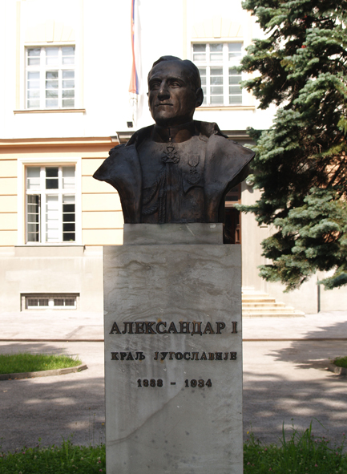
Spomenik Kralju Aleksandru Karađorđeviću u Somboru podignut je 1940. godine. Predstavlja delo čuvenog vajara Antuna Augustinčića i već 1941. godine su ga Hortijevi vojnici sklonili, da bi bronzanu skulpturu na komade isekla i pretopila nova vlast po završetku Drugog svetskog rata 1947. godine.
Spomenik je stajao naspram ulaza u staru Gradsku kuću, sa glavne ulice. Od spomenika je ostao postament, a ostali su i sačuvani kalupi u jednoj radionici u Sloveniji.
Inače, u ono vreme do Drugog svetskog rata još su samo dva grada u Vojvodini pored Sombora, imala statue konjanika: Pančevo i Zrenjanin (nekada Petrovgrad, od 1935. po Petru Karađorđeviću).

Slide 23
Петар I Карађорђевић
Петар I Карађорђевић (Београд, 11. јул 1844 — Београд, 16. август 1921) је био краљ Србије, од 1903. до 1918. и краљ Срба, Хрвата и Словенаца од 1918. до 1921. године.
Петар Карађорђевић је био Карађорђев унук и трећи син Персиде и кнеза Александра Карађорђевића, који је био присиљен да абдицира након Светоандрејске скупштине. Петар је са породицом живео у иностранству. Борио се у француској војсци у Француско-пруском рату. Придружио се као добровољац под псеудонимом Петар Мркоњић у Босанскохерцеговачком устанку против Османског царства.
Био је ожењен 1883. године црногорском принцезом Зорком, кћерком кнеза Николе. Са њом је имао петоро деце, укључјујући и наследника Александра. Након смрти оца 1885, Петар је постао глава династије Карађорђевић. После Мајског преврата и убиства краља Александра Обреновића 1903, изабран је за краља Србије. Као краљ залагао се за уставно уређење земље и био је познат по својој либералној политици.
Краљ Петар је био врховни командант српске војске у Балканским ратовима. Због старости је 24. јуна 1914. пренео краљевска овлашћења на престолонаследника Александра. У Првом светском рату повлачио се са војском преко Албаније. Пошто је био краљ Србије током периода великих српских војних успеха, у српском народу остао је запамћен као краљ Петар Ослободилац

Slide 24
Рођен је као пето дете кнеза Александра и кнегиње Персиде (из чувене породице Ненадовићи) из Бранковине на Петровдан, 29. јуна/11. јула 1844. године. Основну школу и гимназију завршио је у Београду, а даље школовање је наставио у Швајцарској у заводу Венел-Оливије у Женеви. По завршеном школовању септембра 1861, Кнежевић Петар се уписује у париски Колеџ Сен-Барб, а 1862. у чувену војну Академију Сен-Сир коју завршава 1864. године. У Паризу се бавио фотографијом и сликарством, и усавршавао своје војничко и политичко образовање. Оно му је отворило видике идеја политичког либерализма, парламентаризма и демократије. Почетком 1868, кнежевић Петар је у Бечу штампао свој превод књиге енглеског политичара и филозофа Џона Стјуарта Мила О слободиВикзиворниктекст, са својим предговором, који ће касније постати његов политички програм.

Slide 25
У ноћи између 28. и 29. маја 1903. официри завереници убили су краља Александра и краљицу Драгу. Војска је извела државни удар, и прогласила кнежевића Петра Карађорђевића за краља Србије, што је својим избором потврдила Народна Скупштина 2. јун/15. јуна. После 45 година Карађорђево потомство поново долази на чело српске државе, чиме почиње нови период у њеном развоју. Крунисан је 21. септембра 1904. године.
Од самог почетка своје владавине, краљ Петар I суочио се са озбиљним препрекама. Земља је била растрзана унуташњом политичком борбом, а Аустроугарска, испрва наклоњена новом српском краљу, постала је убрзо отворени непријатељ Србије, нарочито после кризе изазване анексијом Босне и Херцеговине 1908.

Slide 26
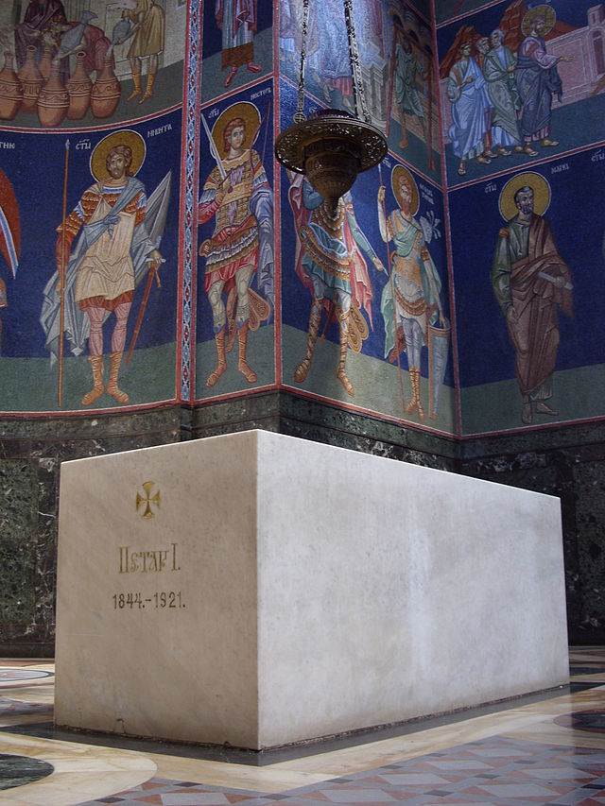
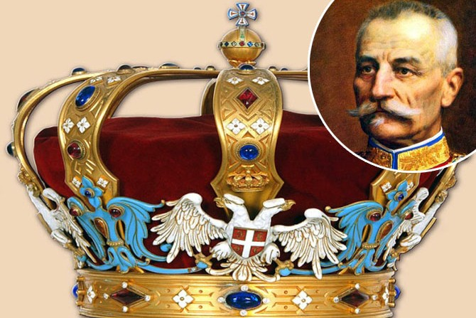
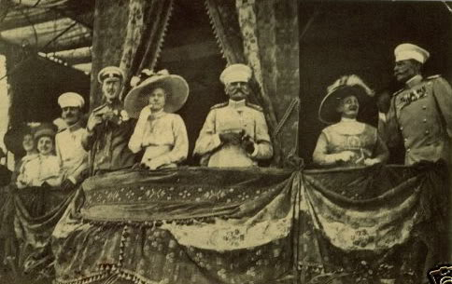
Умро је 16. августа 1921. у Београду, а сахрањен је у својој задужбини на Опленцу.

Slide 27
Милунка Савић
Милунка Савић – Глигоревић (Копривница, 1890 — Београд, 5. октобар 1973) била је српска хероина Балканских ратова и Првог светског рата, наредник у Другом пуку српске војске „Књаз Михаило“, жена са највише одликовања у историји ратовања. Рањавана је у борбама девет пута. Због неизмерне храбрости Французи су је прозвали „српска Јованка Орлеанка“.

Slide 28
Рођена је 1890. године (или 1892, како пише у њеној чланској карти удружења резервних војних старешина) у селу Копривница код Јошаничке Бање у Рашкој, од мајке Данинце и оца Раденка, као најстарије дете. Имала је две млађе сестре Миону и Славку и брата Милана. Мада је израсла у лепу, стаситу девојку, удаја је није занимала. Када је по објављивању Указа о мобилизацији 30. септембра/3. октобра 1912. године, и дошло до масовног одзива, Милунка је одлучила да се пријави на једном од мобилизационих зборишта у Београду. Регистровала се под именом Милун Савић.

Slide 29
У Балканским ратовима 1912. и 1913. године борила се као, преобучена у мушкарца. Њен анатомски пол открило је болничко особље, после рањавања у Брегалничкој бици, скоро годину дана после приступања српској војсци.
У Првом светском рату, такође се пријавила као добровољац. Била је део „Гвозденог пука“, најелитнијег Другог пука српске војске „Књаз Михаило“. У овом пуку, осим ње, борила се и Шкоткиња Флора Сандс. Милунка се истакла као бомбаш у Колубарској бици. Ту је, за вишеструко херојство, добила Карађорђеву звезду са мачевима. У јесен 1915. године у Македонији је тешко рањена у главу и тако повређена се повлачила преко Албаније. После неколико месеци опоравка вратила се на Солунски фронт, где је учествовала у биткама, на лето и јесен 1916. године. Ту се истакла у бици на Кајмакчалану, у окуци Црне реке, када је „гвоздени пук“ био прикључен 122. француској колонијалној дивизији, када је заробила 23 бугарска војника.
Добила је многа, и највиша, одликовања, међу којима и два француска ордена Легије части и медаљу „Милош Обилић“. Једина је жена на свету која је одликована француским ореденом Ратни крст са златном палмом.

Slide 31
Милунка Савић одгајила је и три усвојенице: Милку, заборављено дете са железничке станице у Сталаћу, Радмилу-Вишњу, своју сестру од остарелих ујака и ујне и Зорку, сироту девојку из Далмације. Поред тога, ишколовала је још 32 деце, што од родбине, што са стране. Милунка Савић је ово могла постићи јер је имала знатне принадлежности: плату, инвалиднину и француска примања уз две легије части. У слободном времену шила је шињеле за војску, у чему су јој помагала и деца. Занимљиво је да је у стану за време школовања држала и бугарског студента Бебела Нинкова, сина команданта поражене бугарске војске у Првом светском рату, који је до Милунке дошао по препоруци свога оца да му Милунка помогне док се не снађе. Остао је до краја студија и оженио се Милункином сестром од ујака Радмилом-Вишњом (1921—2004).
Милунка Савић умрла је у Београду 5. октобра 1973. године. Сахрањена је на Новом гробљу. Данас једна улица у Београду носи њено име. Градска општина Вождовац.

Slide 32
ХВАЛА НА ПАЖЊИ!
Ања Стојковић
Андријана Маринковић
VIII4

